Slide 1
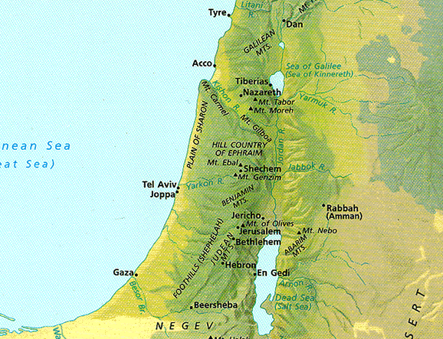
جغرافيا إسرائيل العهد الجديد
د. ريك جريفيث • مؤسسة الدراسات اللاهوتية الأردنية • BibleStudyDownloads.org

Slide 2

العالم اليوم

Slide 3

الشرق الأوسط المعاصر
9

Slide 4

بلاد ما بين النهرين
9
دجلة
أشور
الفرات
بابل
فارس
الكلدانيين
خليج فارس

Slide 5
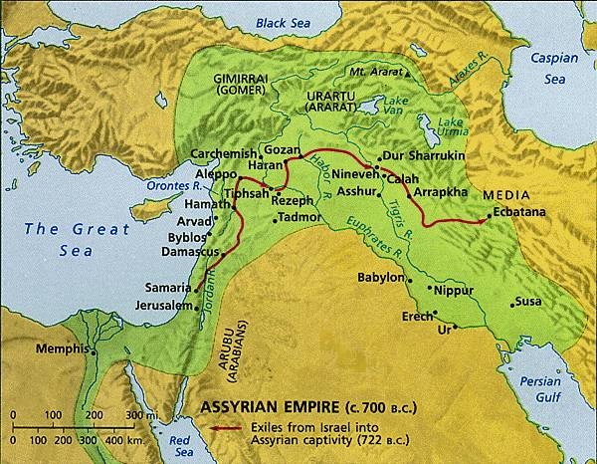
الشرق الأدنى القديم
9
Fertile Crescent

Slide 6



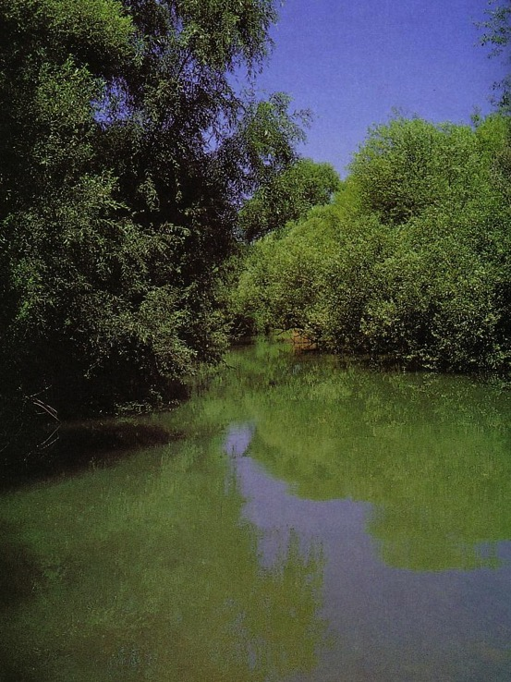
الأجسام المائية في إسرائيل
قيثارة، آلة وترية تستخدم في الموسيقى الشعبية وكذلك المقدسة ((B4604
10
ع ج: بحر الجليل
OT: Sea of Chinnereth
105 كم (65 ميل)
البحر الكبير
215 كم (135 ميل)
نهر الأردن
نحال سنير، أحد مصادر نهر الأردن
بحر الملح

Slide 7
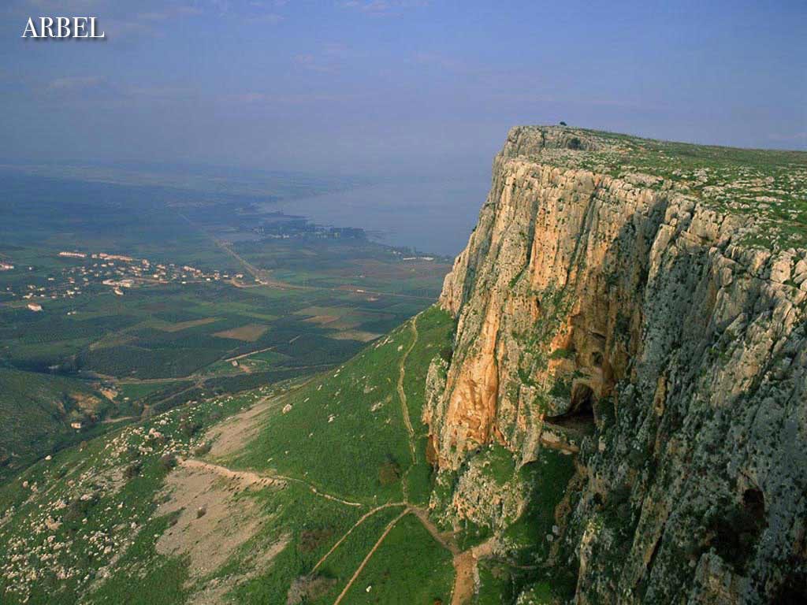
بحر الجليل
أربيل
(الشاطئ الشمالي باتجاه الشرق)

Slide 8
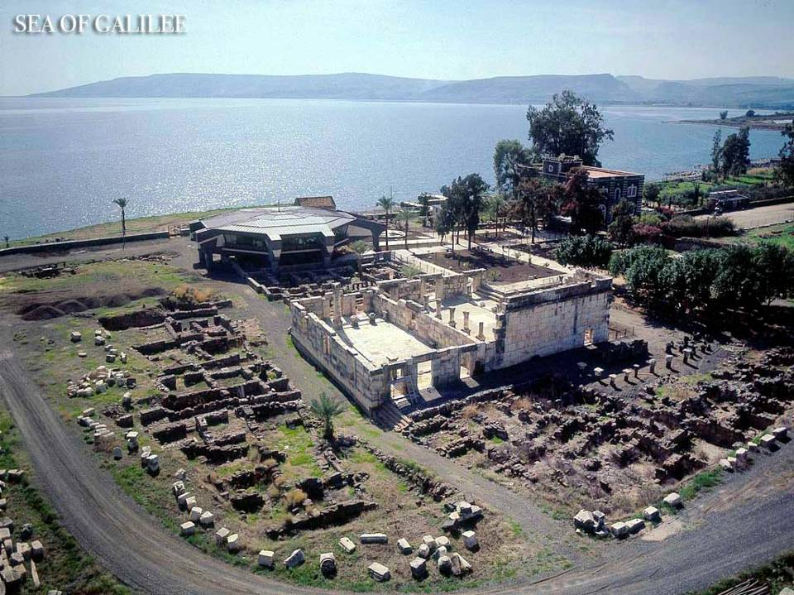
بحر الجليل

Slide 9
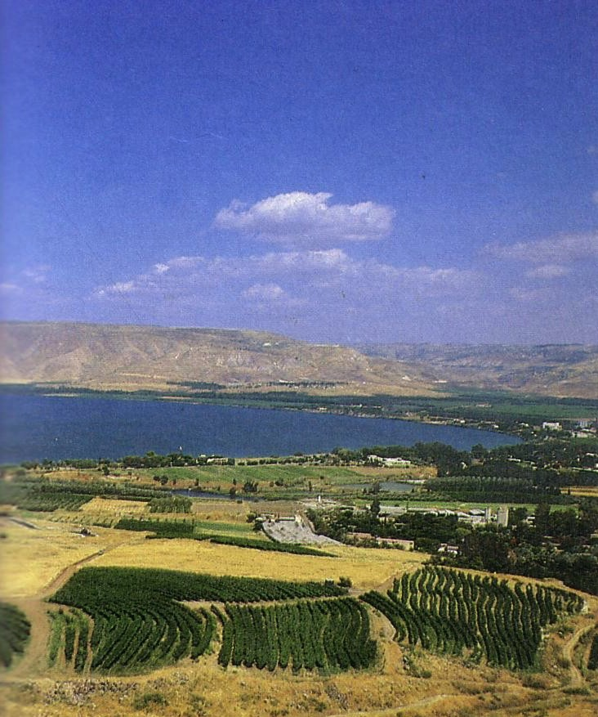
بحر الجليل
(الشاطئ الجنوبي باتجاه الشرق)

Slide 10

الجبال في إسرائيل
10
حرمون
الكرمل
تابور
جلبوع
صهيون
الزيتون
نبو
هور

Slide 11
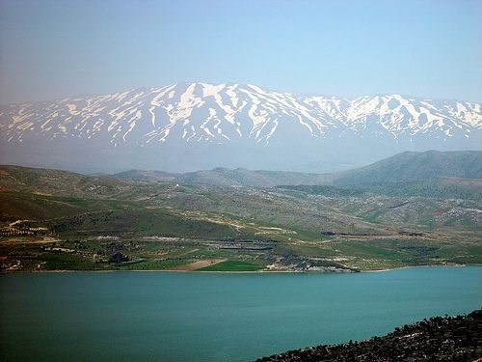
جبل حرمون

Slide 12
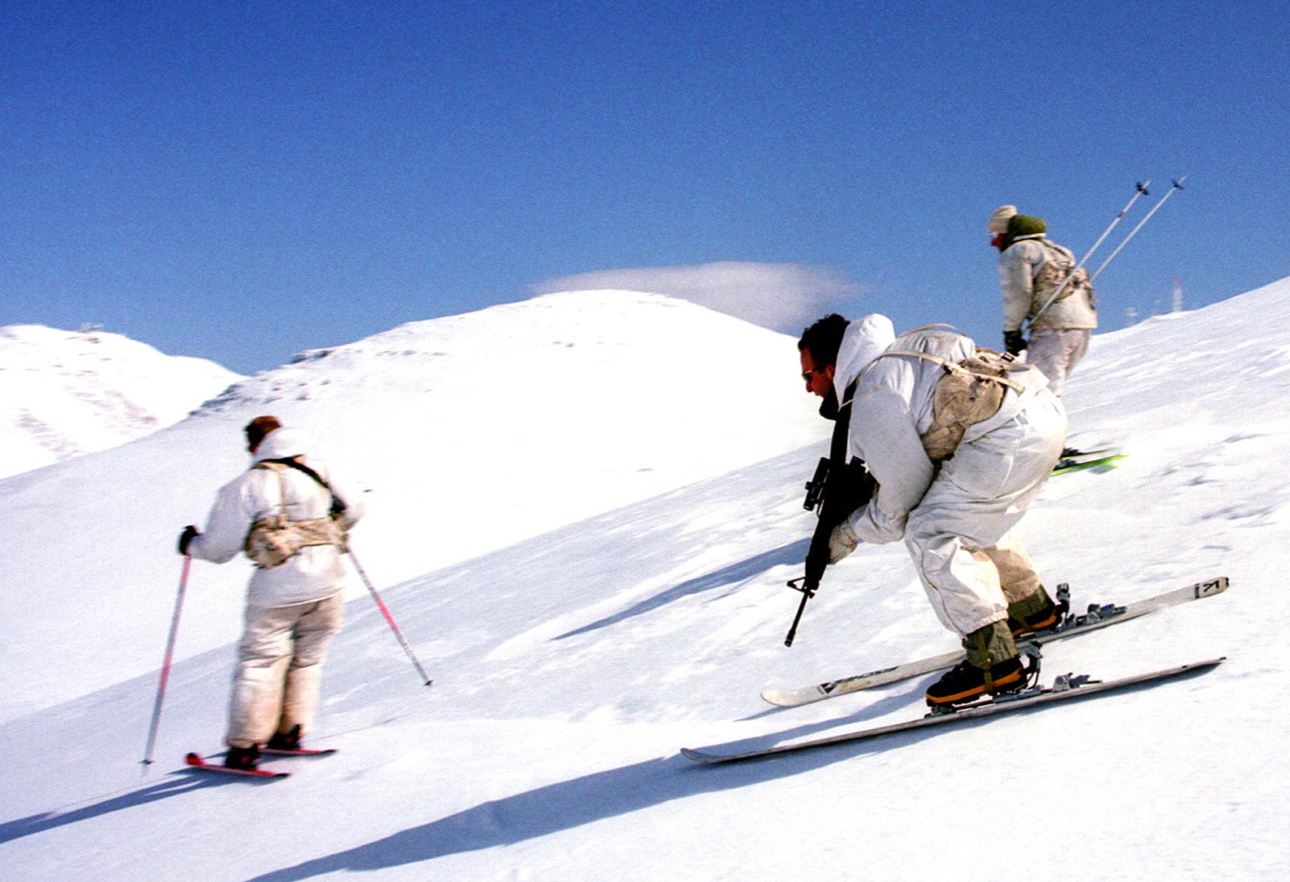
جبل حرمون

Slide 13
أقاليم إسرائيل
10
باشان
الجليل
إسرائيل
جلعاد
عمون
يهوذا
مؤاب
أدوم

Slide 14
أقاليم إسرائيل (ع ج)
10
باتانيا
الجليل
السامرة
المدن العشر
بيرية
اليهودية
أدومية
العربية

Slide 15
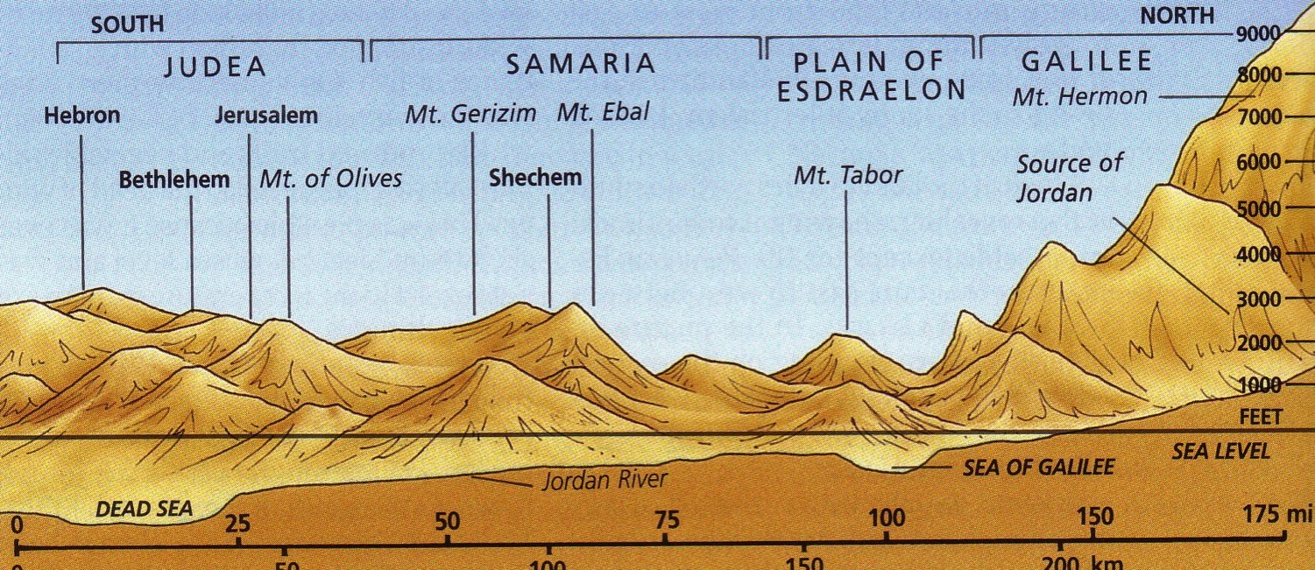
الإرتفاعات
10

Slide 16
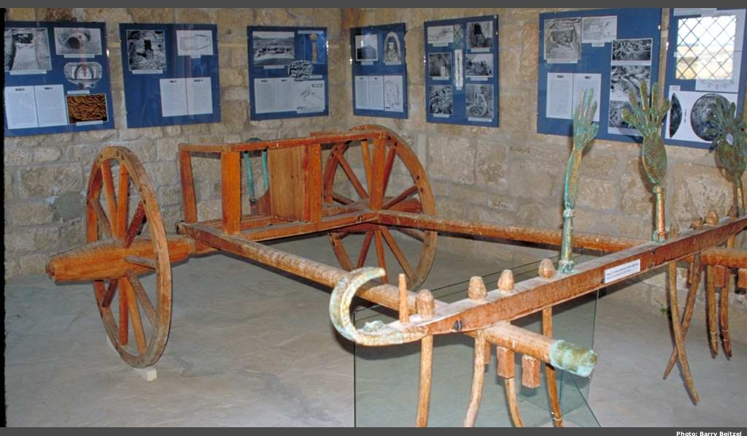

الإرتفاعات في الأقسام الشمالية-الجنوبية
10
السهل الساحلي

Slide 17
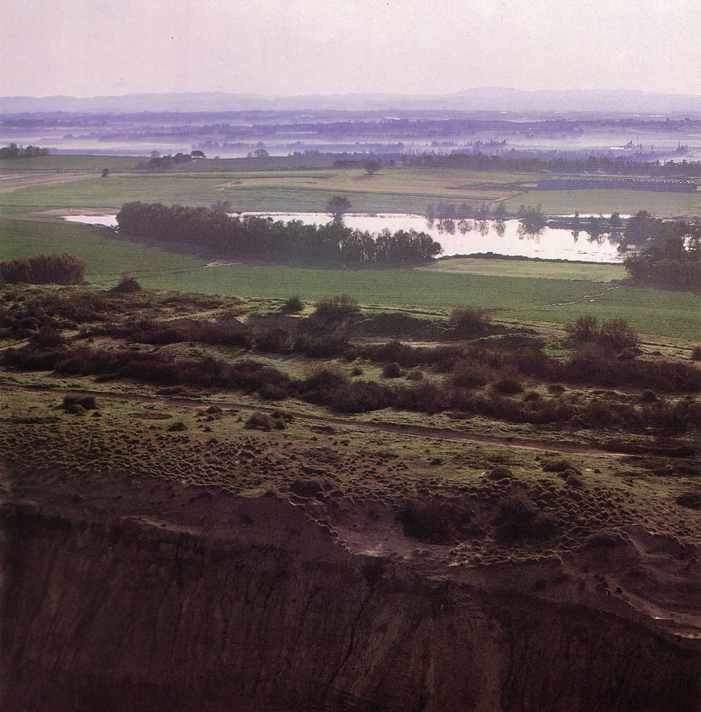
السهل الساحلي
10
نتوءات كوركار (الحجر الرملي) في المقدمة بينما تنظر شرقًا إلى سفوح التلال
Notes:
These ridges provide a natural barrier from water running westward to the Great Sea.

Slide 18
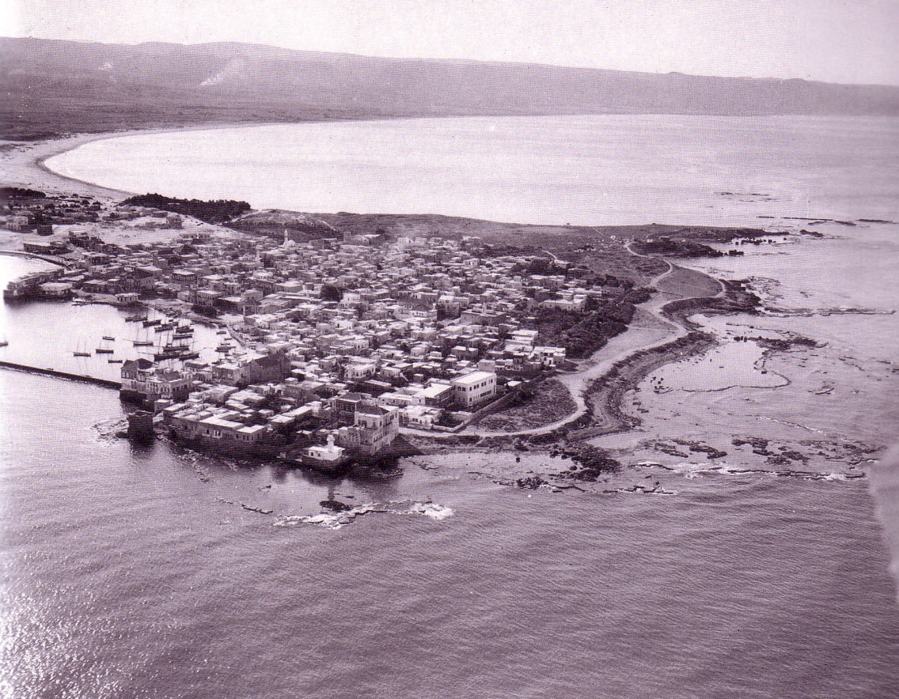
السهل الساحلي
10
صور

Slide 19
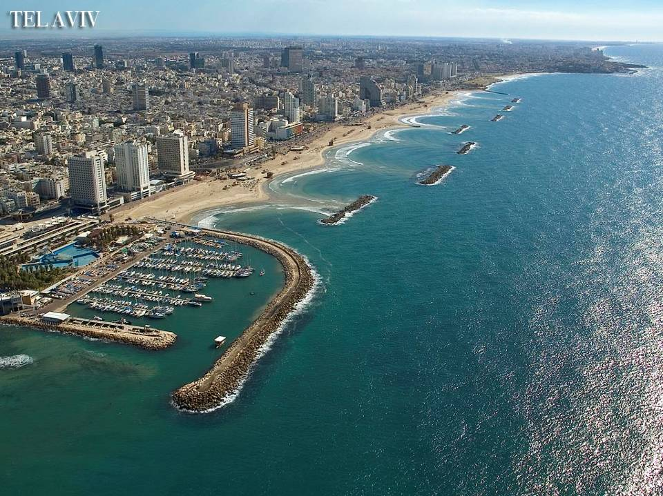
تل أبيب

Slide 20
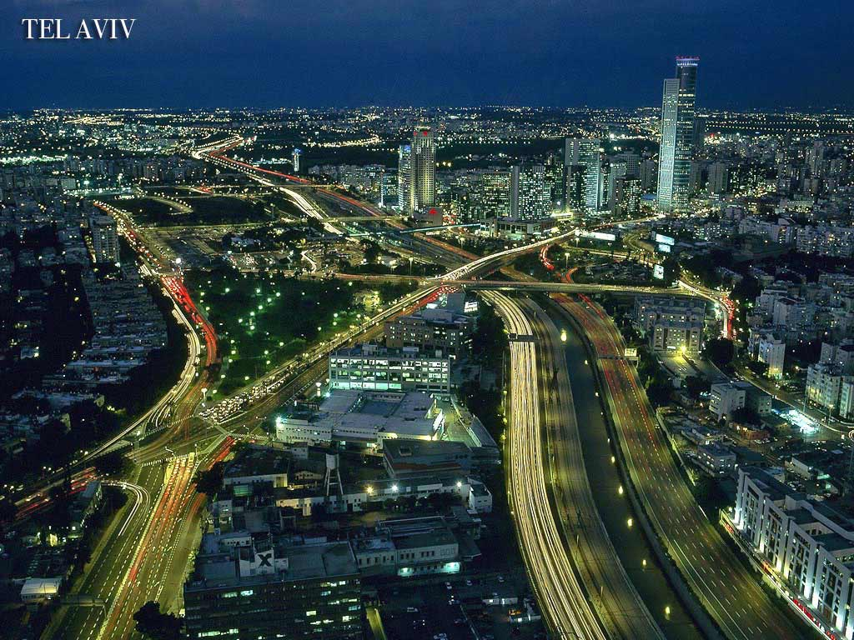
تل أبيب

Slide 21
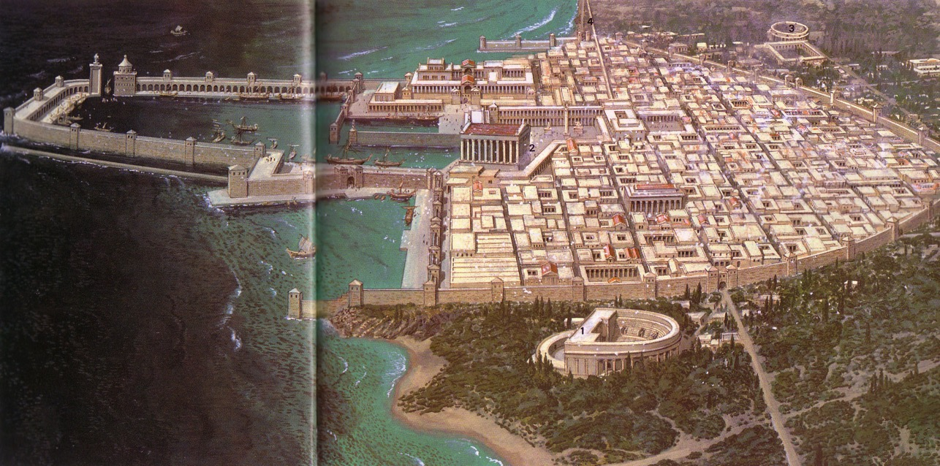
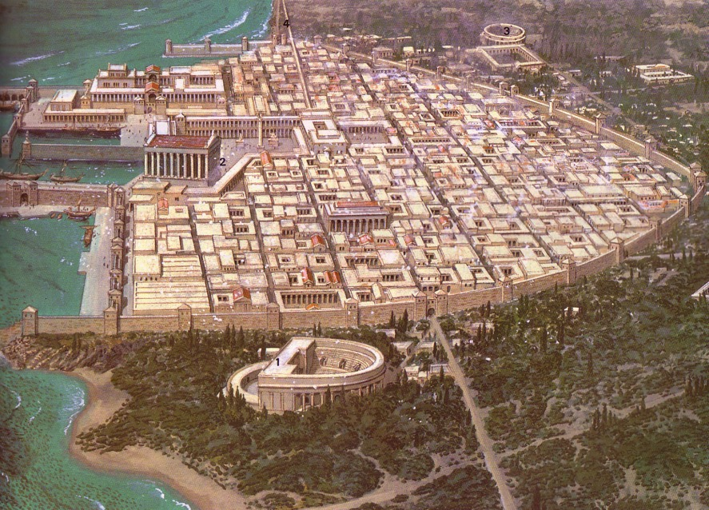
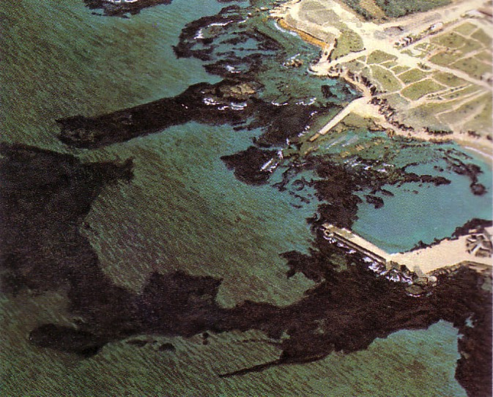
السهل الساحلي
10
قيصرية

Slide 22
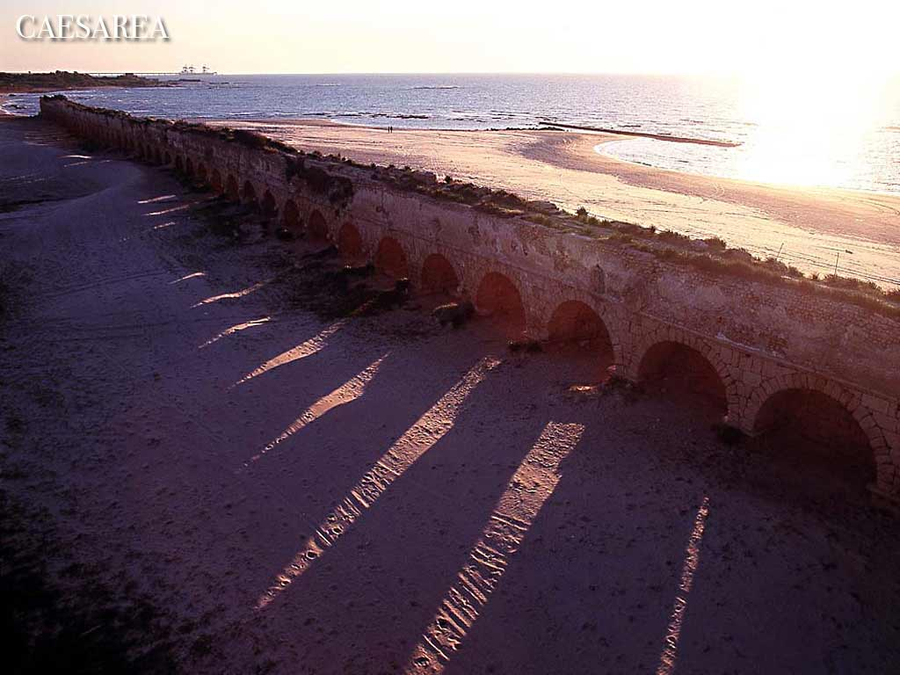
قيصرية

Slide 23
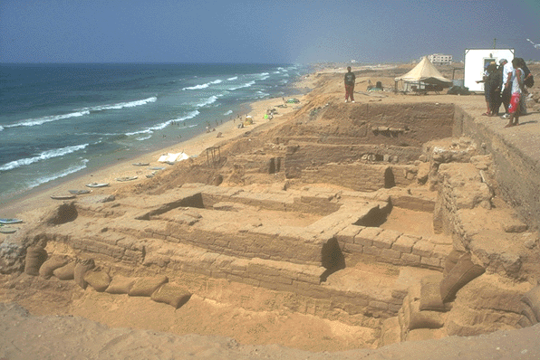
السهل الساحلي
10
غزة

Slide 24
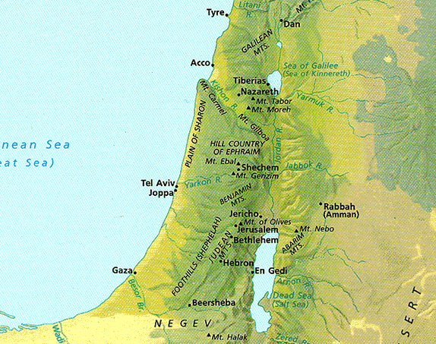
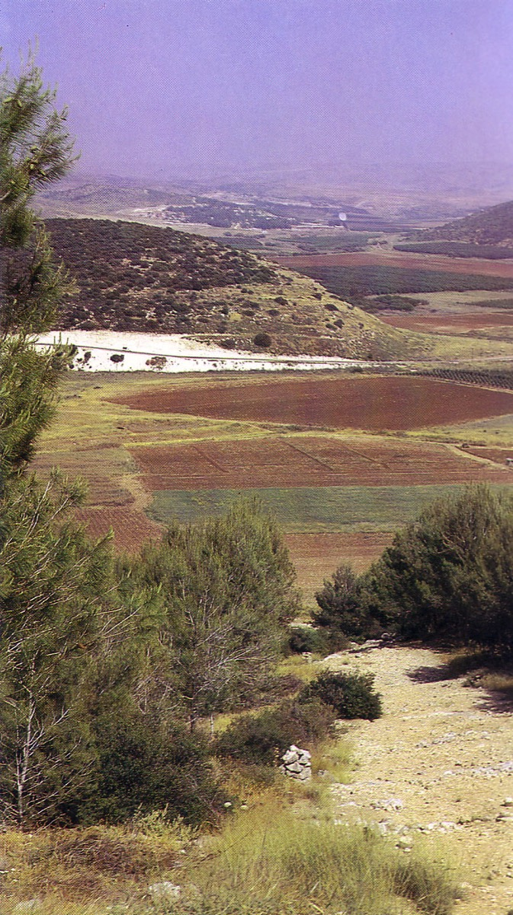
الإرتفاعات في الأقسام الشمالية-الجنوبية
10
الشفيلا
الوديان والتلال

Slide 25
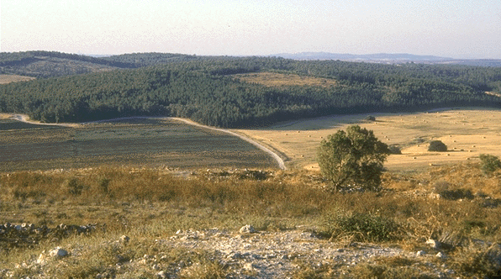
الشفيلا
10
الأرض الزراعية

Slide 26
الإرتفاعات في الأقسام الشمالية-الجنوبية
10
سلسلة الجبال الوسطى

Slide 27
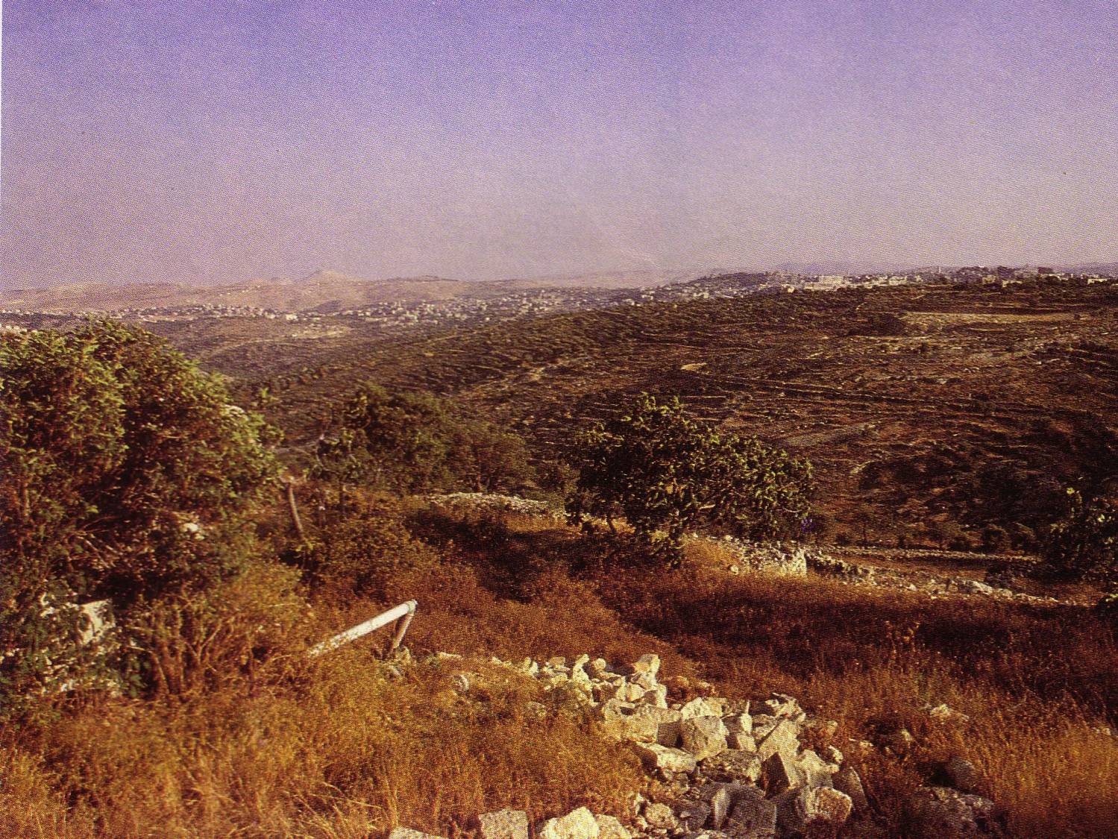
تلال اليهودية
10

Slide 28
الإرتفاعات في الأقسام الشمالية-الجنوبية
10
تسمى أيضاً سهول مجدو
Jezreel Valley
سلسلة الجبال الوسطى

Slide 29
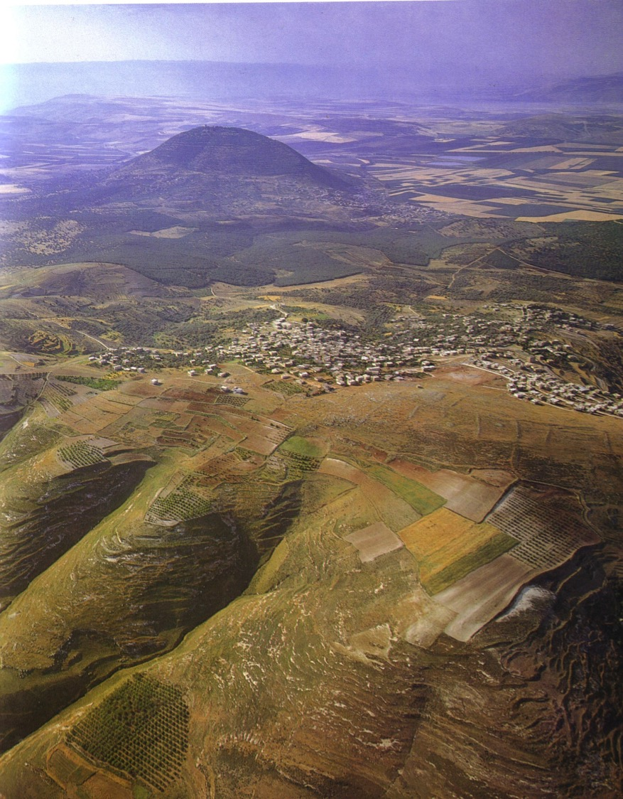
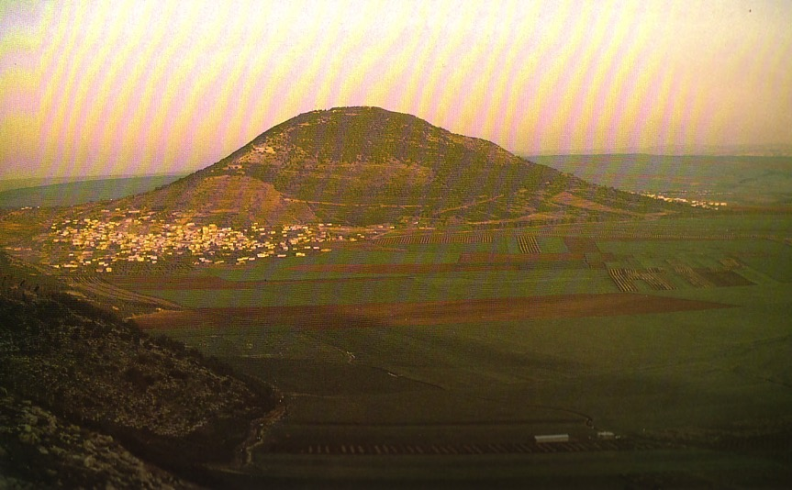
جبل تابور في وادي يزرعيل
10

Slide 30
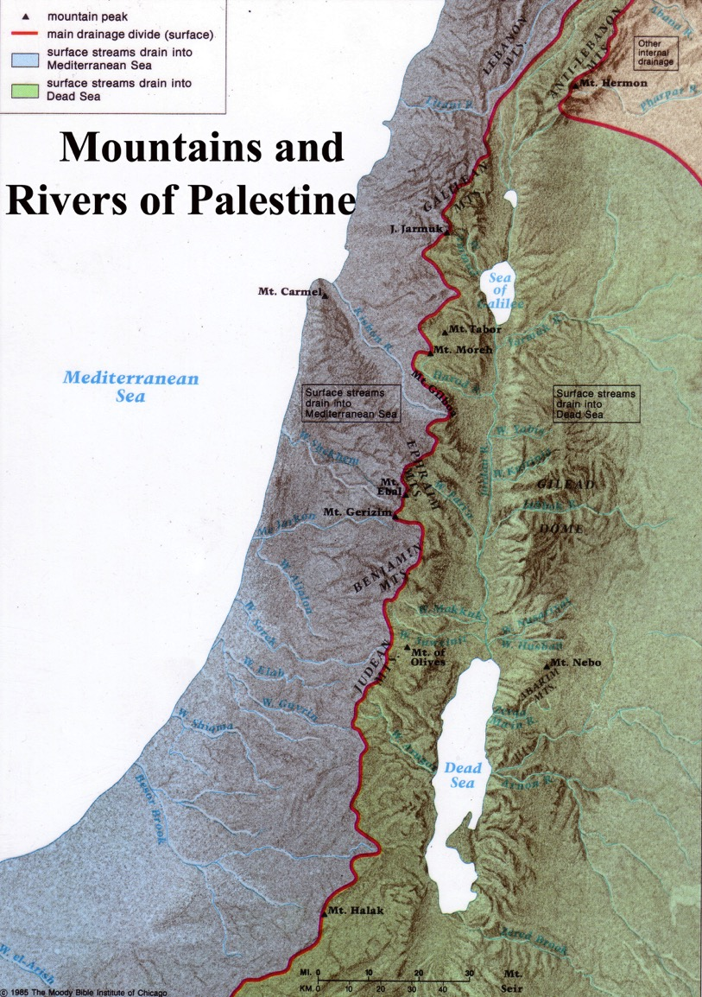
سلسلة الجبال الوسطى
10
تؤدي التلال إلى تدفق المياه شرقًا أو غربًا
الإرتفاع الأعلى يقع في الجنوب

Slide 31
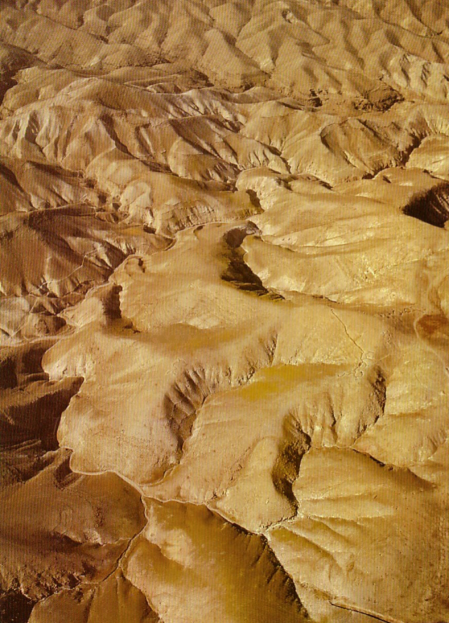
برية يهوذا
10

Slide 32
الإرتفاعات في الأقسام الشمالية-الجنوبية
10
الأردن المتصدع

Slide 33

الأردن المتصدع
10
المنخفض العميق
من برية اليهودية باتجاه الشرق إلى بحر الملح أدناه

Slide 34
الإرتفاعات في الأقسام الشمالية-الجنوبية
10
هضبة شرق الأردن

Slide 35
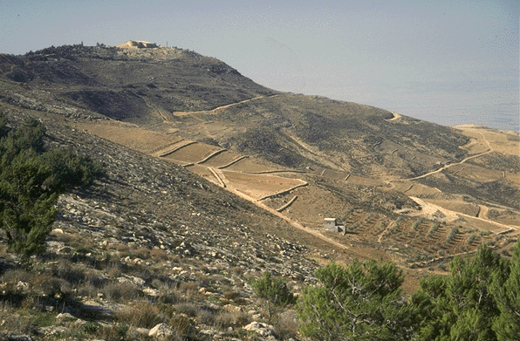
هضبة شرق الأردن
10
جبل نبو

Slide 36
الإرتفاعات في الأقسام الشمالية-الجنوبية
10

Slide 37
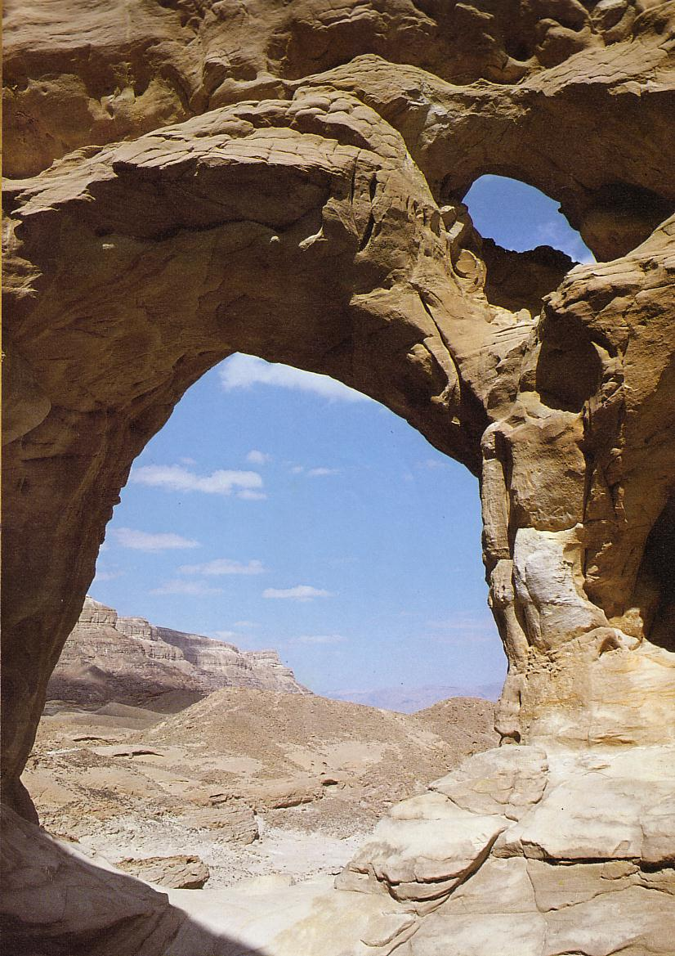
النقب
10

Slide 38
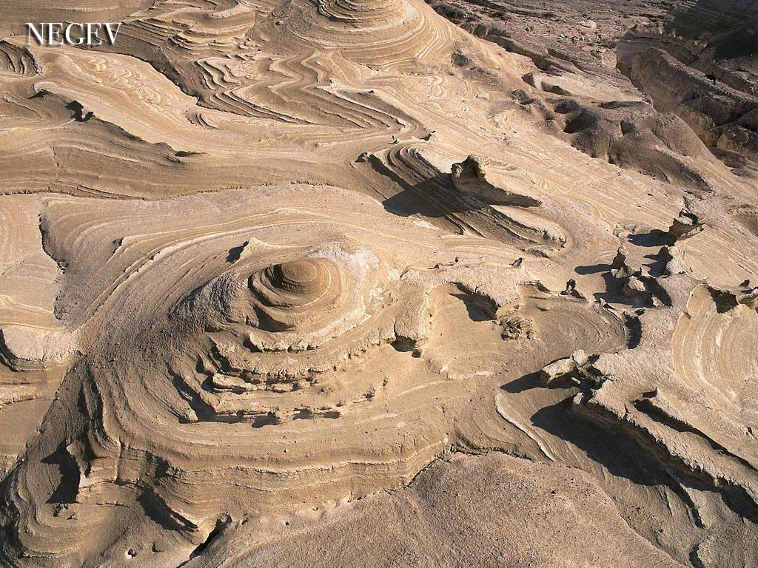
النقب

Slide 39
المرحلة اليسرى
12
السفر في إسرائيل القديمة
المرحلة اليمنى
غرباً وشمالاً
شرقاً وجنوباً

Slide 40

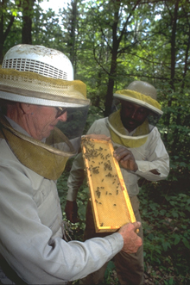
المرحلة اليسرى
12
الحياة في إسرائيل القديمة
المرحلة اليمنى
مزارعون
أرض العسل
رعاة غنم
أرض اللبن

Slide 41
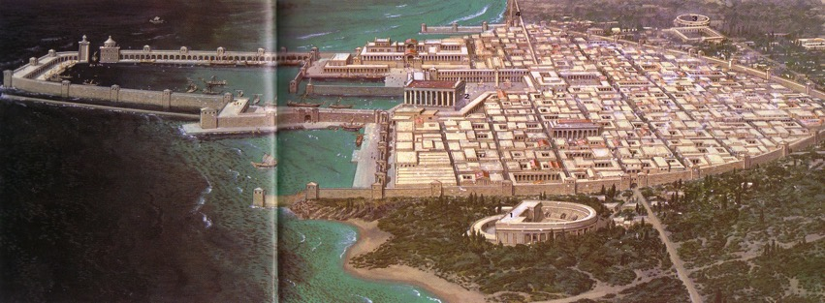
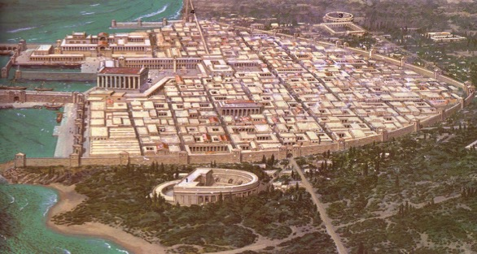
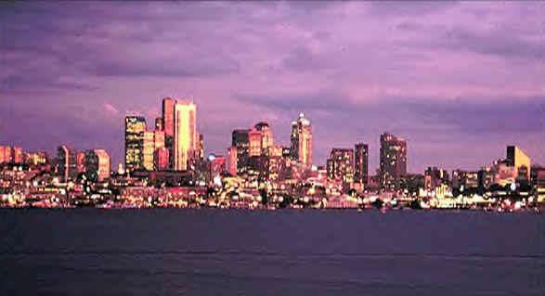
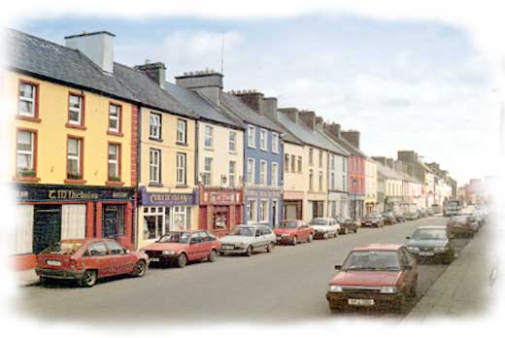
المرحلة اليسرى
12
الحياة في إسرائيل القديمة
المرحلة اليمنى
40 مدينة كبيرة
310 قرى صغيرة

Slide 42

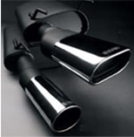
المرحلة اليسرى
12
الحياة في إسرائيل القديمة
المرحلة اليمنى
سهلة يمكن توقعها
مرهقة لا يمكن توقعها

Slide 43
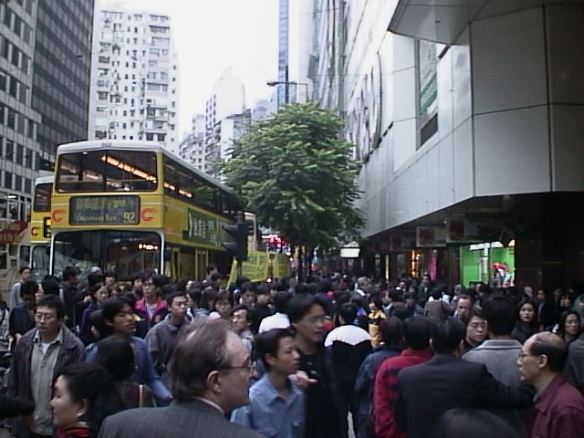
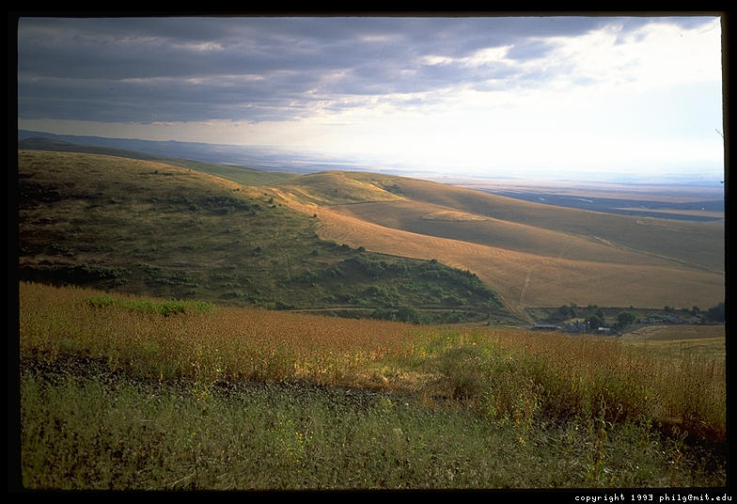
المرحلة اليسرى
الحياة في إسرائيل القديمة
المرحلة اليمنى
12
تجارة، إزعاج، دولية
انعزال، هدوء، وطنية

Slide 44

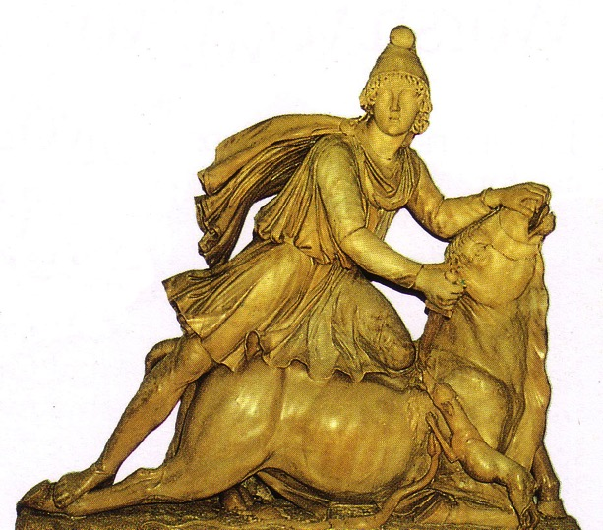
المرحلة اليسرى
12
الحياة في إسرائيل القديمة
المرحلة اليمنى
التوفيق بين المعتقدات,
الوثنية
الطهارة الدينية،
التوحيد

Slide 45
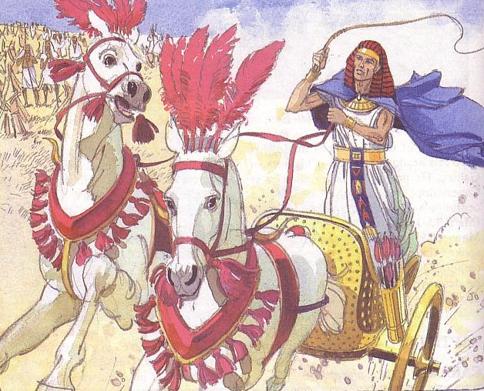
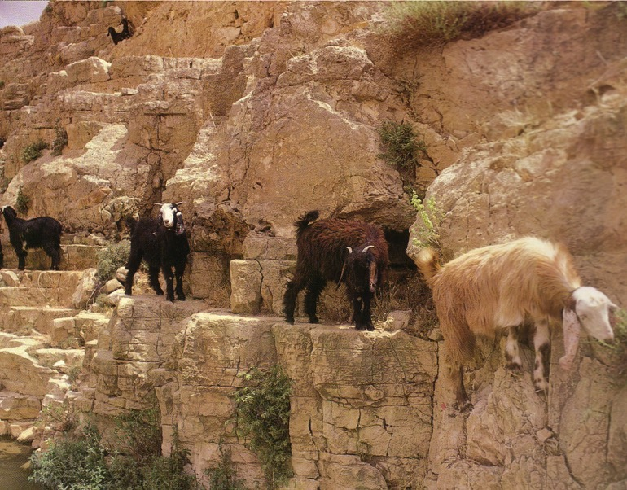
المرحلة اليسرى
12
الحياة في إسرائيل القديمة
المرحلة اليمنى
خاضع لسيطرة إسرائيل فقط
150 سنة
خاضع لسيطرة إسرائيل 1650 سنة

Slide 46
المرحلة اليسرى
الفينيقيين
السريانيين
12
الحياة في إسرائيل القديمة
المرحلة اليمنى
الرومان
شعوب البحر
شعوب الصحراء
العمونيون
البابليون
الأشوريون
الإسرائيليون
الفلسطينيون
المؤابيون
الأدوميون
المصريون

Slide 47
المرحلة اليسرى
12
السفر في إسرائيل القديمة
المرحلة اليمنى
غرباً وشمالاً
شرقاً وجنوباً

Slide 48

أورشليم
21
المساوئ
الفوائد
المراحل
الأهمية

Slide 49
أورشليم
21
المساوئ

Slide 50
المرحلة اليسرى
12
السفر في إسرائيل القديمة
المرحلة اليمنى

Slide 51
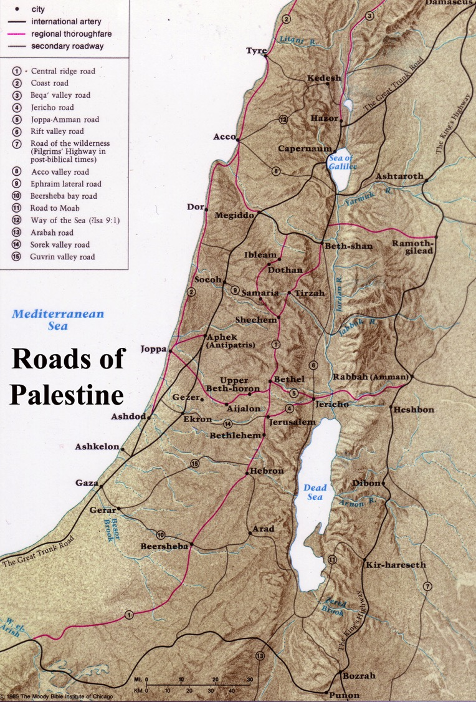
كانت أورشليم الطريق الرئيسي
12
Roads of Israel

Slide 52
أورشليم
21
المساوئ
الفوائد

Slide 53
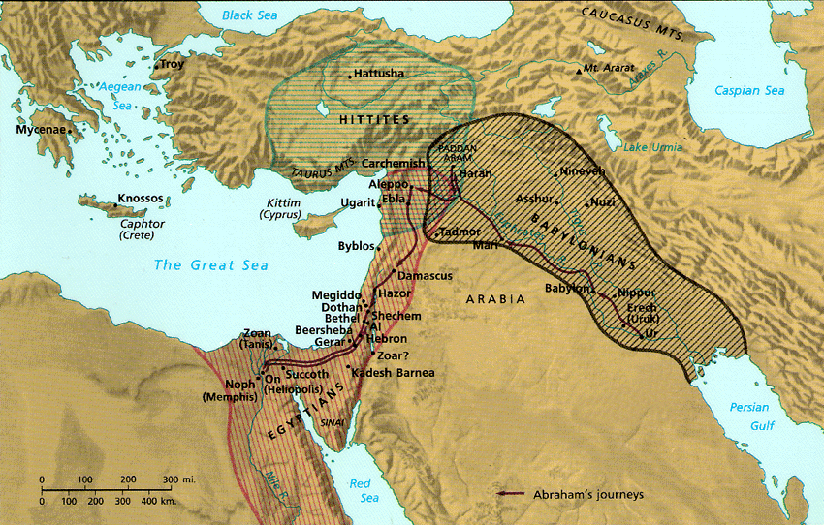
موقع أورشليم الإستراتيجي
46

Slide 54

موقع أورشليم المركزي
كانت أورشليم في بنيامين بجوار يهوذا ولكنها قريبة من الأسباط الشمالية
أورشليم

Slide 55
أورشليم
24ج
المساوئ
الفوائد
تلال حامية
مصدر مائي

Slide 56
أورشليم
23
المساوئ
الفوائد
المراحل
اليبوسيون (1500 ق.م)
سليمان (971 ق.م)
حزقيا (700 ق.م)
حزقيا (700 ق.م)
586 ق.م
نحميا (444 ق.م)
الحشمونيون (100 ق.م)
هيرودس الكبير (20 ق.م)
الأسوار المعاصرة

Slide 57
Jerusalem
أورشليم
22ب
المساوئ
الفوائد
المراحل
الأهمية
اليهود
المسيحيون
المسلمون
كل الأمم

Slide 58
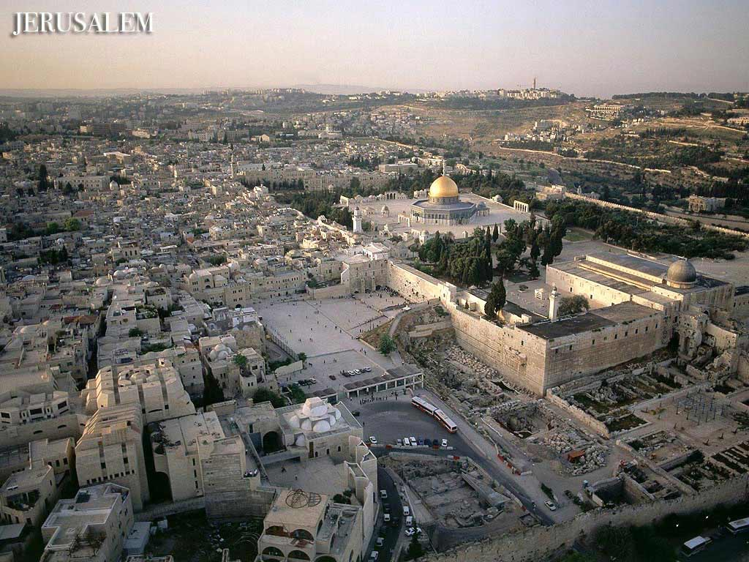
أورشليم

Slide 59
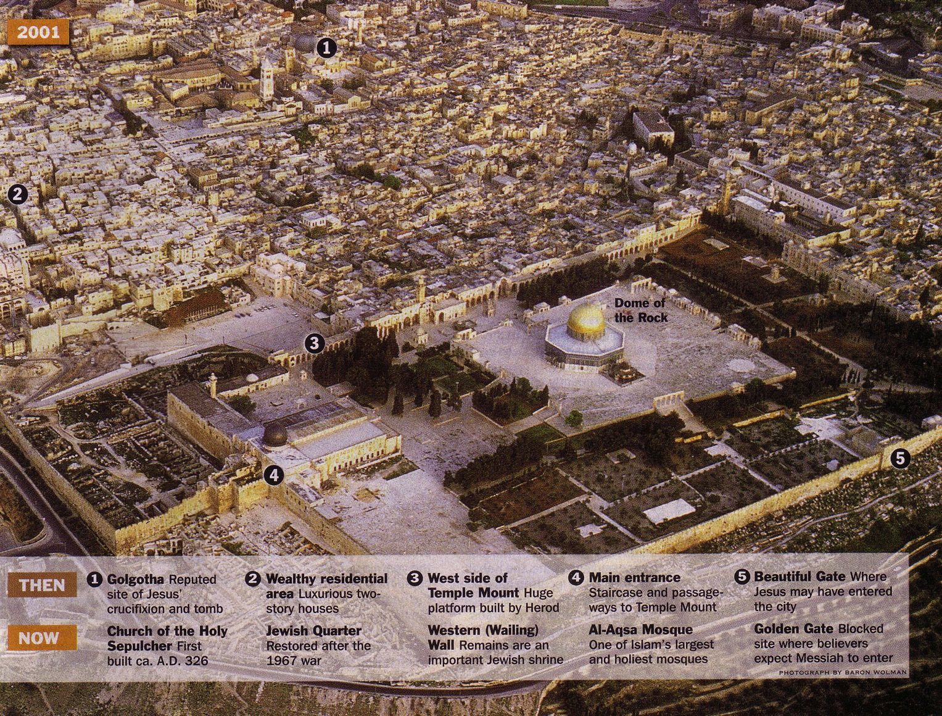

أورشليم اليوم
22أ

Slide 60
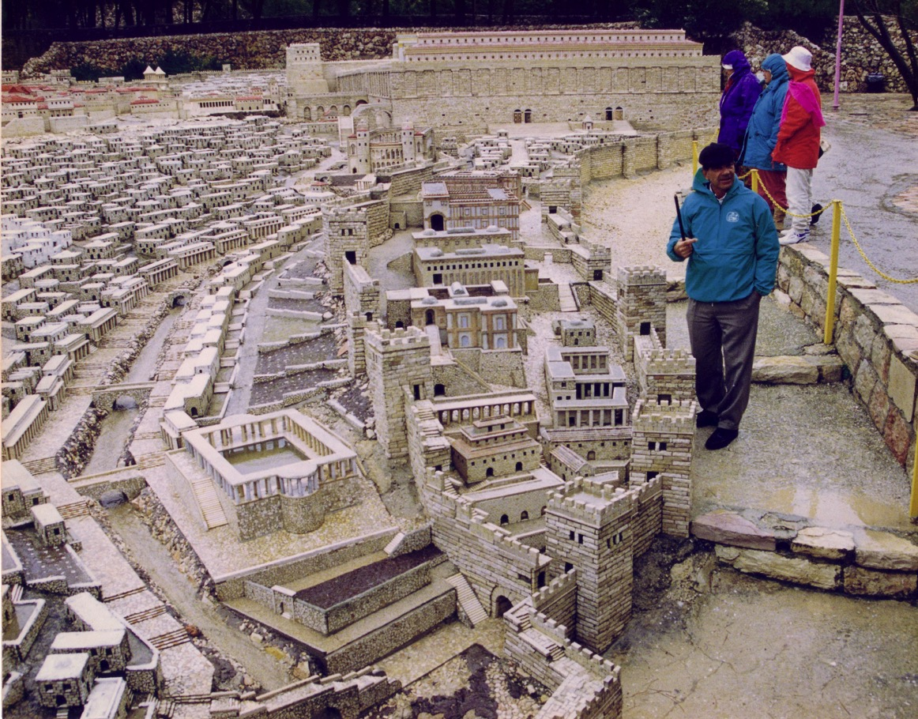
نموذج مدينة داود

Slide 61


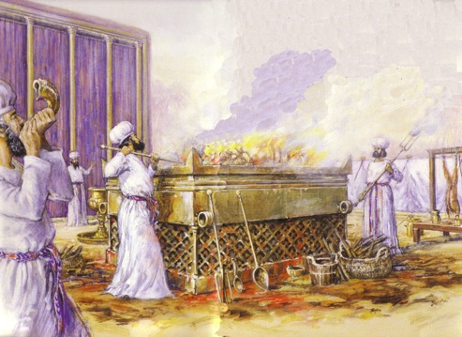
الحائط اليهودي الغربي

Slide 62

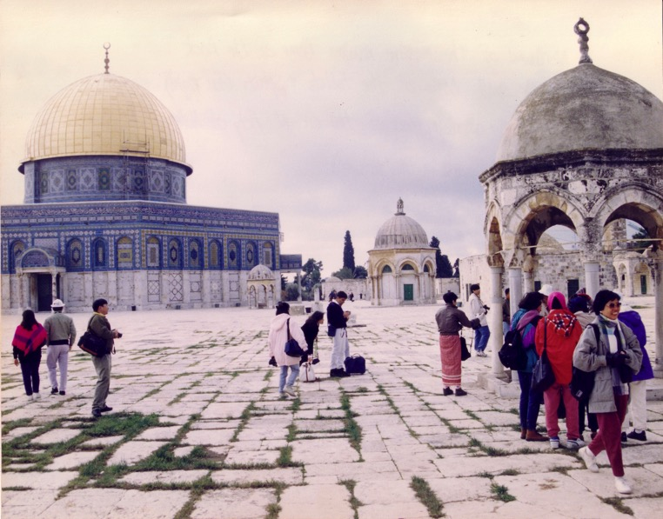

السيطرة الإسلامية
مسجد عمر
(قبة الصخرة)
المسجد الأقصى

Slide 63

ما هو مستقبل القبة؟

Slide 64
موقع إسرائيل الإستراتيجي
46
Thought Question:
كيف وضعك الله في مكان استراتيجي لتحقيق مقاصده؟
هكذا قال السيد الرب هذه أورشليم في وسط الشعوب قد أقمتها وحواليها الأراضي
حزقيال 5: 5

Slide 65
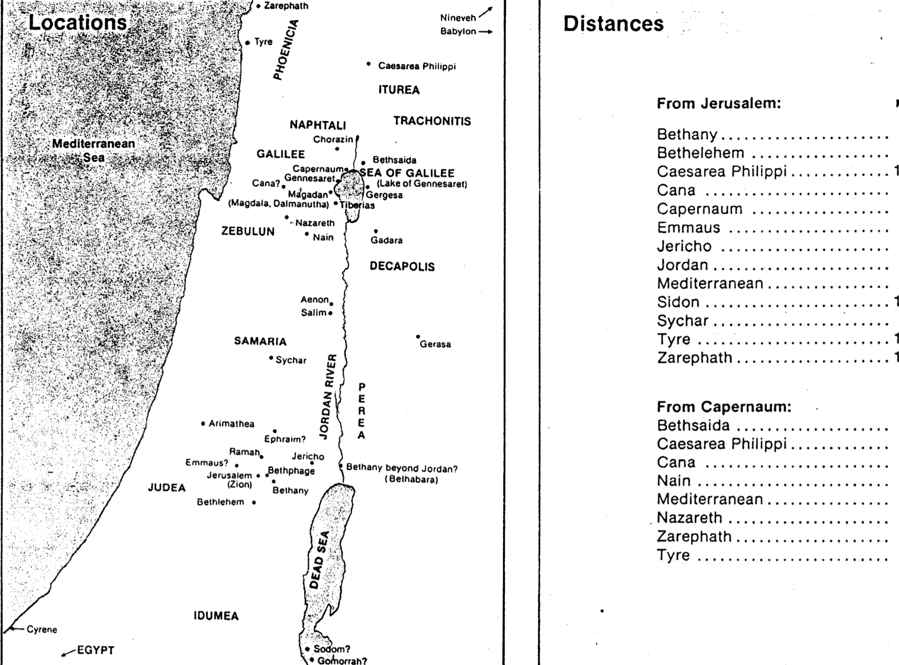
الإختبار رقم 1:
كل موقع جغرافي
في الأناجيل
المسافة بالأميال
من أورشليم
بيت عنيا 2
بيت لحم 6
قيصرية فيلبس 105
قانا 69
كفرناحوم 85
عمواس 7
أريحا 15
الأردن 21
حوض المتوسط 40
صيدون 130
سوخار 31
صور 106
صرفة 118
من كفرناحوم
بيت صيدا 6
قيصرية فيلبس 27
قانا 16
نايين 22
حوض المتوسط 32
الناصرة 23
صرفة 45
صور 37
2

Slide 66


خلفيات العهد الجديد at BibleStudyDownloads.org
أحصل على العرض التقديمي مجاناً
Notes:
NT Backgrounds (nb)

